Slide 1
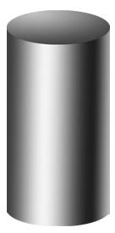
第二单元 圆柱和圆锥
圆柱的体积
第1课时
WWW.PPT818.COM

Slide 2
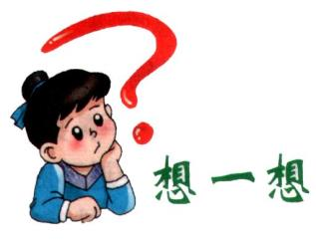
课题引入
长方体的体积公式是什么?
长方体的体积=底面积×高

Slide 3
教学新知
讨论：下面长方体、正方体和圆柱的底面积相等，高也相等。
（1）长方体和正方体的体积相等吗？为什么？
（2）猜一猜，圆柱的体积与长方体、正方体的体积相等吗？
用什么办法验证呢？

Slide 4
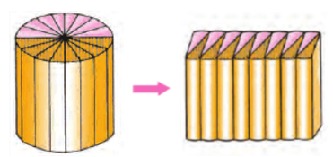
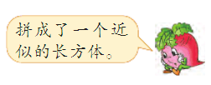
教学新知
试一试：把圆柱的底面平均分成16份，切开后照下图的样子拼一拼。
想一想：如果把圆柱的底面平均分成32份、64份……切开后拼成的物
体会有什么变化？

Slide 5
教学新知
想一想：拼成的长方体与原来的圆柱有什么关系？
根据上面的实验和讨论，想一想，可以怎样求圆柱的体积？
圆柱的体积=底面积×高

Slide 6
知识要点
如果用V表示圆柱的体积，S表示圆柱的底面积，h表示圆柱的高，圆柱的体积公式可以写成：
S
V=sh
h

Slide 7
教学新知

Slide 8
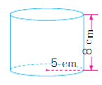
教学新知
试一试：一个圆柱形零件，底面半径是5厘米，高是8厘米。
这个零件的体积是多少立方厘米？
V=sh=5²π×8=628（cm³）

Slide 9
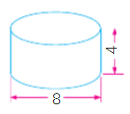
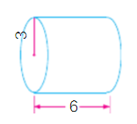
教学新知
练一练：
1.计算圆柱的体积。（单位：cm）
V=sh=4²π×8=401.92（cm³）
V=sh=3²π×6=169.56（cm³）
2.一根圆柱形木料，底面周长是62.8厘米，高是50厘米。这根木料的体
积是多少？
r=C÷2π=62.8÷6.28=10（cm）
V=sh=10²π×50=15700（cm³）

Slide 10
教学新知
例一：完成下面的表格。
圆柱 | 底面积/m² | 高/m | 体积/m³
 | 0.6 | 1.2
 | 0.25 | 3
0.72
0.75
例二：一个圆柱形零件，底面半径5厘米，高8厘米。这个零件
的体积是多少立方厘米？
V=sh=5²π×8=628（cm³）

Slide 11
教学新知
例三：一个圆柱，底面直径和高都是10cm，求它的体积。
V=sh=5²π×10=785（cm³）
例四：一个圆柱形状的水桶，底面周长是12.56分米，高是
5分米。这个水桶可盛水多少升？
【讲解】根据圆柱的底面周长先求出底面半径：12.56÷3.14÷2=2（分米）；接着求出底面积：22×3.14=12.56（平方分米）；最后求圆柱体积：12.56×5=62.8（立方分米），62.8立方分米=62.8升。注意，单位的转化千万不能忽视。

Slide 12
教学新知
例五：一个圆柱形状的奶粉盒，体积是5024立方厘米，底面
半径是 10厘米。它的高是多少厘米？
【讲解】 底面积×高=圆柱体积，圆柱的高=圆柱体积÷底面积。圆柱底面半径为10厘米，则底面积为102×3.14=314（平方厘米），则圆柱的高为5024÷314=16（厘米）。

Slide 13
课堂练习
1.填空题。
（1）圆柱体通过切拼，可以转化成近似_______体。圆柱的底
面积与这个形体的底面积_________，它的高与这个形体
的高___________ 。所以，圆柱的体积计算公式是
_________，用字母表示是________。
（2）底面直径和高都是10cm的圆柱，侧面沿高展开后得到
一个___________ ，该图形的面积是___________，体积
是____________。
长方
相等
相等
底面积×高
V=sh
长方形
314cm²
785cm³

Slide 14
课堂练习
2.选择题。
（1）一个圆柱的底面半径和高都扩大2倍，它的体积就扩大
（ ）倍。
A.2 B.4 C.8
（2）圆柱体的底面半径扩大3倍，高不变，体积扩大（ ）。
A.3倍 B.9倍 C.6倍
C
B

Slide 15
课堂练习
3. —个圆柱底面直径是4cm，直径与高的比是2:5，这个圆柱的体积是
多少cm³?
h=4÷2×5=10（cm）
V=sh=2²π×10=125.6（cm³）
4.一个圆柱的底面周长是94.2cm，高是3dm，它的体积是多少cm³?
r=C÷2π=94.2÷6.28=15（cm）
V=sh=15²π×30=21195（cm³）

Slide 16
课堂练习
5.建筑工地输送混凝土的圆柱形管道内直径是16厘米，混凝 土在管道
内的流速是每分钟35米。输送一车混凝土需要10分钟，一车混凝土的
体积大约是多少立方米？（得数保留整数）
V=sh=0.08²π×35×10≈7（m³）
6.将一个棱长10厘米的正方体木块，削成一个最大的圆柱。这个圆柱的
体积是多少立方厘米？
V=sh=5²π×10=785（cm³）

Slide 17
课堂练习
7.学校建了两个同样大的圆柱形花坛。花坛的底面内直径是 3米，高是
0.8米。如果里面填土的高度是0.5米，两个花坛一共需要填土多少立
方米？
V=sh=1.5²π×0.5×2=7.065（m³）
8.两个底面积相等的圆柱，一个高是4.5分米，体积是81立方分米。另
一个高是3分米，它的体积是多少立方分米？
s=V1÷h1=81÷4.5=18（dm²）
V2=sh2=18×3=54（m³）

Slide 18
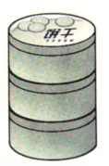
课堂练习
9.把3个高相等、底面半径都是10厘米的圆柱形盒子叠放在 一起，如图
所示，拿走1个盒子，表面积就减少314平方厘米。每个盒子的体积是
多少立方厘米？
【讲解】拿去一个圆柱形盒子，表面积减少314平方厘米，也就是说，这个圆柱形盒子的侧面积是314平方厘米，根据底面半径和圆柱侧面积，我们可以求出一个圆柱形的高，即314÷（3.14×10×2）=5（厘米），最后求一个圆柱形盒子的体积10²×3.14×5=1570（立方厘米）。

Slide 19
课后习题
1.填空。
（1）把圆柱的底面平均分成若干份，沿圆柱的高切开后，可以拼成一
个近似的长方体。拼成的长方体的底面积等于圆柱的（ ），
高就是圆柱的（ ）。
（2）用字母V表示圆柱的体积，S表示圆柱的底面积，h表示圆柱的高，
圆柱的体积公式可以写成（ ）。
（3）一个圆柱的底面积是0.6平方分米，高是3.5分米，体积是（ ）立
方分米。
底面积
高
V=sh
2.1

Slide 20
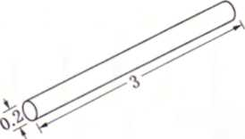
课后习题
2.—根木料如图所示，求这根木料的体积。（单位:m)
V=sh=0.1²π×3=0.0942（m³）

Slide 21
课后习题
3.一个圆柱形状的油桶，从里面量，它的底面直径是40厘米，高是60厘
米。这个油桶能装80升油吗？
V=sh=20²π×60=75360（cm³）=75.36(l)
4.一个圆柱形状的奶粉盒，体积是5024立方厘米，底面半径是 10厘米。
它的高是多少厘米？
h=V÷s=5024÷100π=16（cm）

Slide 22
课后习题
5.—个圆柱形状的钢质零件，底面积是5平方厘米，长是8厘米。如果
每立方厘米钢重7.8克，这个零件重多少克？
V=sh=5×8=40（cm³)
z=40×7.8=312（cm³)
6.一个圆柱形玻璃杯，从里面量，底面直径是6cm，深是10cm 这个玻
璃杯内最多能装多少毫升水？
V=sh=3²π×10=282.6（cm³)
282.6cm³=282.6ml

Slide 23
课后习题
7.—个圆柱形粮囤，从里面量，底面半径是2米，高是2.5米。如果每立
方米稻谷重550千克，这个粮囤大约可装多少吨稻谷？
V=sh=2²π×2.5=31.4（m³)
z=31.4×550=17270（kg)=17.27（t）
8.学校有一个圆柱形喷水池，池内底面直径是8米，最多能盛水25.12立
方米。这个水池深是多少米？
h=V÷s=25.12÷16π=0.5（m)

Slide 24
课后习题
9.—个圆柱形状的铁皮烟囱，底面直径是30厘米，高是2米，做这个烟
囱，至少要用铁皮多少平方米？
s=2πrh=2π×0.15×2=1.884（cm²)
10.一个圆柱形状的水桶（无盖），底面周长是12.56分米，高是5分米。
（1）做这个水桶，至少要用铁皮多少平方分米？
（2）这个水桶可盛水多少升？
（1）s1=Ch+πr²=12.56×5+（12.56÷2π）²π=75.36（dm²)
（2）V=s2h=12.56×5=62.8（dm²)=62.8l

